Slide 1
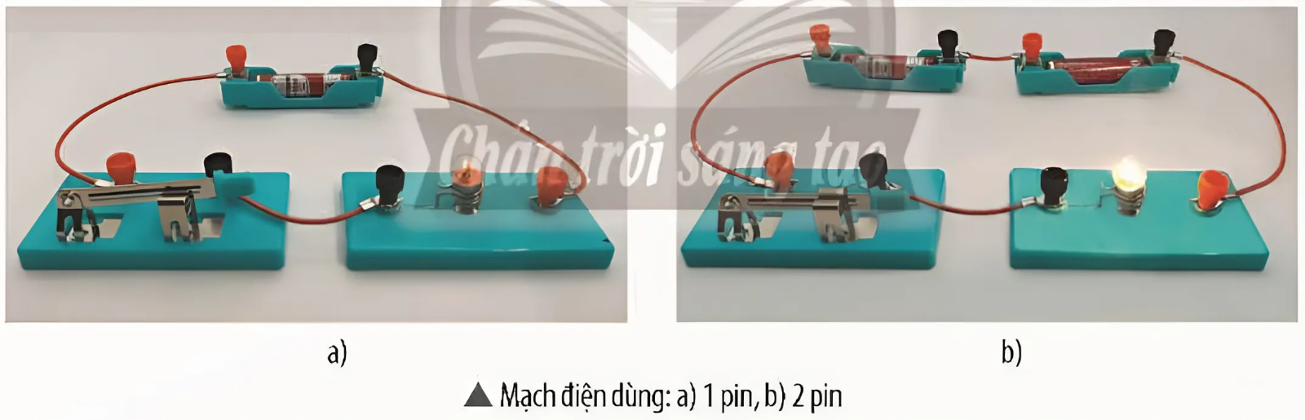
Cường độ dòng điện chạy qua bóng đèn phụ thuộc như thế nào vào hiệu điện thế giữa hai đầu của nó?

Slide 2
TUẦN 13,14 - TIẾT 23,24,25,26
BÀI 8: ĐIỆN TRỞ - ĐỊNH LUẬT OHM

Slide 3
I. Tác dụng cản trở dòng điện của vật dẫn điện

Slide 4
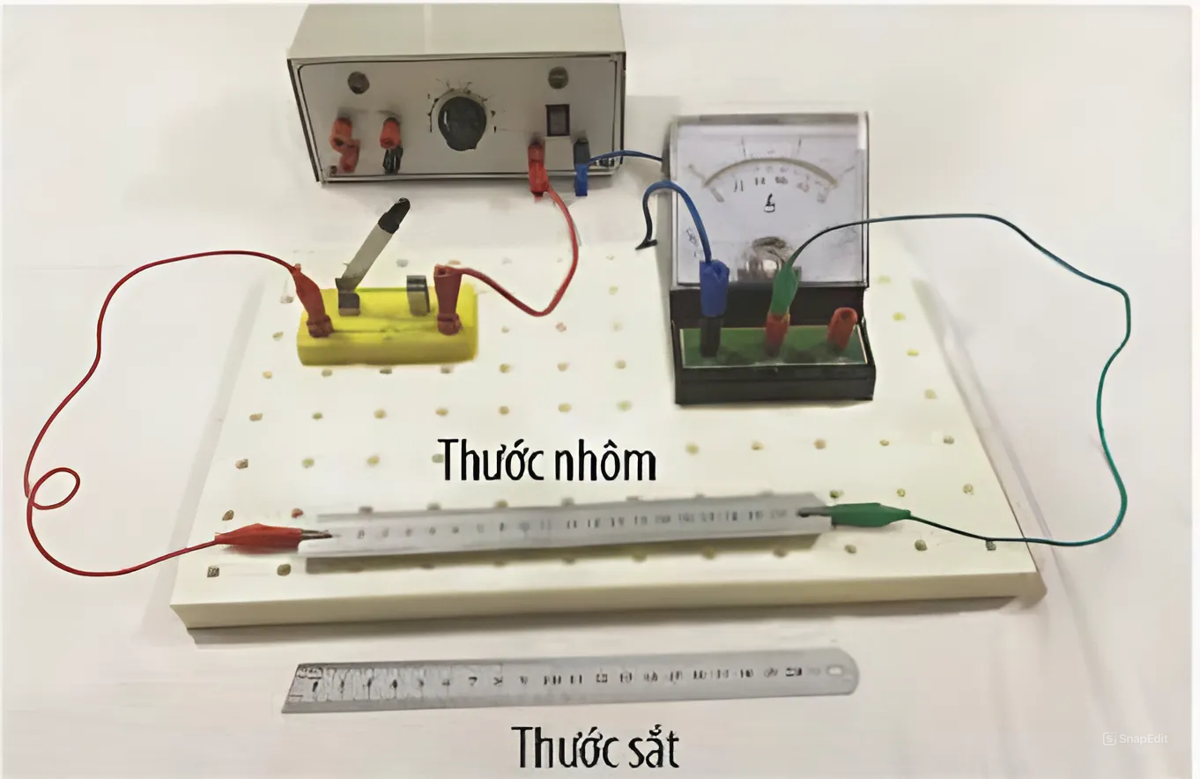

Chuẩn bị:
Bộ nguồn điện một chiều
Công tắc điện
Bảng lắp mạch điện
Ampe kế
Dây nối
Thước nhôm
Thước sắt

Slide 5
Tiến hành thí nghiệm
Lắp mạch điện như sơ đồ
Dùng dây nối có đầu kẹp mắc thước nhôm vào mạch điện
Đặt U = 4,5 V
Bật nguồn và đóng công tắc
Thay thước nhôm bằng thước sắt
Vật dẫn điện | Số chỉ ampe kế (A)
Thước nhôm | 0,40
Thước sắt | 0,10

Slide 6
Nhận xét: Với cùng hiệu điện thế đặt vào hai đầu các vật dẫn điện khác nhau thì cường độ dòng điện chạy qua chúng cũng khác nhau.
→ Vật dẫn điện có mức độ cản trở dòng điện khác nhau
Cường độ dòng điện đi qua thước nhôm lớn hơn thước sắt,
→ thước sắt cản trở dòng điện nhiều hơn thước nhôm.

Slide 7

I. Tác dụng cản trở dòng điện của điện trở
Mỗi vật dẫn điện có mức độ cản trở dòng điện khác nhau

Slide 8
II. ĐIỆN TRỞ. ĐỊNH LUẬT OHM

Slide 9

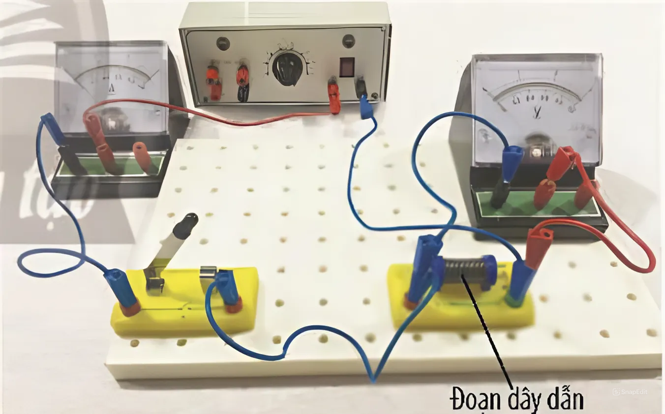
II. Điện trở. Định luật Ohm
1. Khảo sát sự phụ thuộc của I và U giữa hai đầu đoạn dây dẫn
Thí Nghiệm
Chuẩn bị:
Bộ nguồn điện một chiều
Công tắc điện
Bảng lắp mạch điện
Ampe kế
Dây nối
Vôn kế

Slide 10
II. Điện trở. Định luật Ohm
1. Khảo sát sự phụ thuộc của I và U giữa hai đầu đoạn dây dẫn
Thí Nghiệm
Tiến hành thí nghiệm:
Lắp mạch điện như hình
Đặt U = 1,5 V
Bật nguồn và đóng công tắc
Ghi lại giá trị I
Ngắt công tắc điện.
Lần lượt điều chỉnh U = 3 V; U = 4,5 V; U = 6 V để đo giá trị I

Slide 11

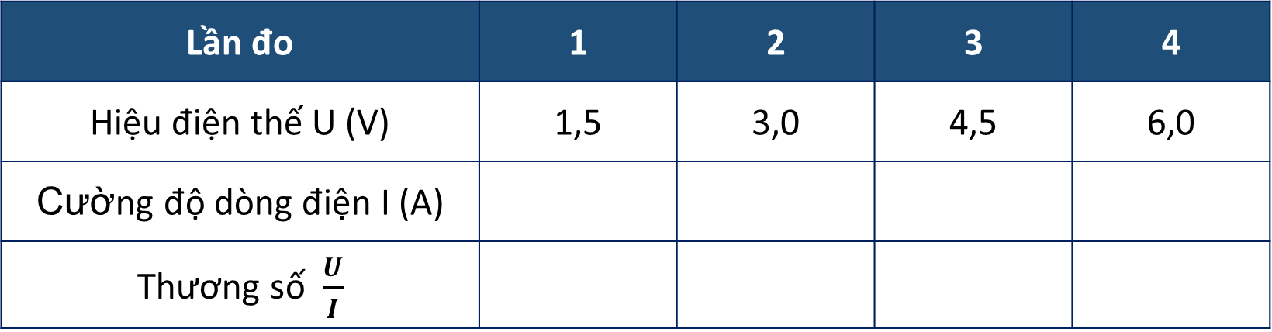
PHIẾU HỌC TẬP 2
1. Tiến hành thí nghiệm và hoàn thành bảng sau:
Lần đo | 1 | 2 | 3 | 4
Hiệu điện thế U (V) | 1,5 | 3,0 | 4,5 | 6,0
Cường độ dòng điện I (A)
Thương số $\frac{U}{I}$
2. Nêu nhận xét về sự phụ thuộc của cường độ dòng điện vào hiệu điện thế giữa hai đầu đoạn dây dẫn
3. Nêu nhận xét về tỉ số $\frac{U}{I}$ đối với đoạn dây dẫn trong thí nghiệm

Slide 12
3
K
0,5
1
2
4
1
5
0
A
1,5
0
V
6
+
A
_
+
V
-
K
A
B
Lần đo1: Hiệu điện thế = 1,5V – Cường độ dòng điện = 0,1A

Slide 13
3
K
0,5
1
2
4
1
5
0
A
1,5
0
V
6
A
-
+
V
-
+
K
A
B
Lần đo 2: Hiệu điện thế = 3V Cường độ dòng điện = 0,2A

Slide 14
3
K
0,5
1
2
4
1
5
0
A
1,5
0
V
6
A
-
+
V
-
+
K
A
B
Lần đo 3: Hiệu điện thế = 4,5V – Cường độ dòng điện = 0,3A

Slide 15
3
K
0,5
1
2
4
1
5
0
A
1,5
0
V
6
A
-
+
V
-
+
K
A
B
Lần đo 4: Hiệu điện thế = 6V – Cường độ dòng điện = 1A

Slide 16
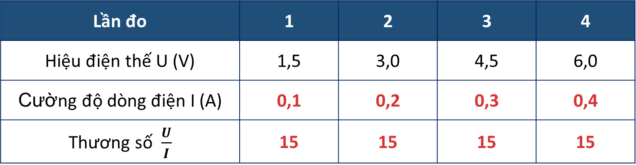
PHIẾU HỌC TẬP 2
1.
Lần đo | 1 | 2 | 3 | 4
Hiệu điện thế U (V) | 1,5 | 3,0 | 4,5 | 6,0
Cường độ dòng điện I (A) | 0,1 | 0,2 | 0,3 | 0,4
Thương số $\frac{U}{I}$ | 15 | 15 | 15 | 15
2. Khi hiệu điện thế đặt vào hai đầu vật dẫn điện tăng, cường độ dòng điện chạy qua vật dẫn điện cũng tăng theo tỉ lệ không đổi U:I = 15.
3. Tỉ số $\frac{U}{I}$ đối với đoạn dây dẫn không đổi

Slide 17
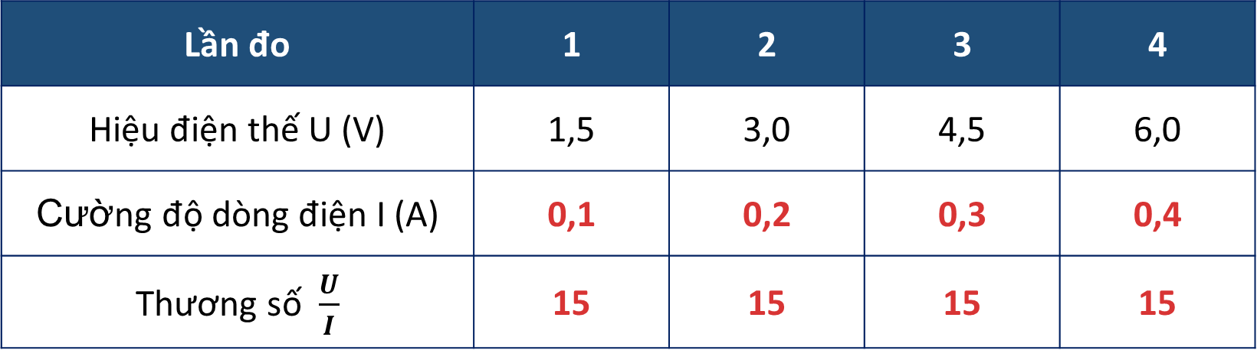
II. Điện trở. Định luật Ohm
2. Vẽ đồ thị biểu diễn sựu phụ thuộc của I và U giữa hai đầu đoạn dây dẫn
Dựa vào số liệu sau, ta vẽ được đồ thị biểu diễn sự phụ thuộc của cường độ dòng điện I vào hiệu điện thế U giữa hai đẩu đoạn dây dẫn
Lần đo | 1 | 2 | 3 | 4
Hiệu điện thế U (V) | 1,5 | 3,0 | 4,5 | 6,0
Cường độ dòng điện I (A) | 0,1 | 0,2 | 0,3 | 0,4
Thương số $\frac{U}{I}$ | 15 | 15 | 15 | 15

Slide 18

II. Điện trở. Định luật Ohm
2. Vẽ đồ thị biểu diễn sự phụ thuộc của I và U giữa hai đầu đoạn dây dẫn
Bước 1: Vẽ hệ trục tọa độ
I(A)
U - trục hoành; I - trục tung
D
0,4
Bước 2: Vẽ các điểm A, B, C, D, trên hệ trục toạ độ
C
0,3
B
Mỗi điểm ứng với một cặp U, I
0,2
A (1,5; 0,3) B(3; 0,6)
A
0,1
C (4,5; 0,9) B(6; 1,2)
Bước 3: Nối các điểm vừa vẽ
0
1,5
3
4,5
6
U(V)

Slide 19
II. Điện trở. Định luật Ohm
2. Vẽ đồ thị biểu diễn sự phụ thuộc của I và U giữa hai đầu đoạn dây dẫn
Nêu nhận xét về hình dạng của đồ thị.
Đồ thị là đường thẳng đi qua gốc O của trục tọa độ và được xác định bằng hàm số U = 15I

Slide 20

Cường độ dòng điện chạy qua bóng đèn phụ thuộc như thế nào vào hiệu điện thế giữa hai đầu của nó?
Với 1 đoạn dây dẫn nhất định, U tăng → I tăng, U giảm → I giảm với tỉ lệ $\frac{U}{I}$ luôn không đổi

Slide 21
II. Điện trở. Định luật Ohm
3. Điện trở của một đoạn dây dẫn
Với 1 đoạn dây dẫn nhất định, U tăng → I tăng, U giảm → I giảm
Với các dây dẫn khác nhau cùng một hiệu điện thế thì cường độ dòng điện qua dây dẫn có giống nhau không?

Slide 22

II. Điện trở. Định luật Ohm
3. Điện trở của một đoạn dây dẫn
Đo I tương ứng với U đặt vào hai đầu dây nhôm
1
0.5
1.5
0
2
A
2
4
6
8
0
10
Dây nhôm
V
K

Slide 23
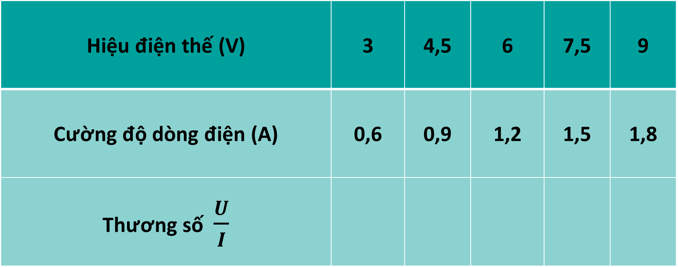
Giá trị của U và I trong thí nghiệm với dây dẫn nhôm
Hiệu điện thế (V) | 3 | 4,5 | 6 | 7,5 | 9
Cường độ dòng điện (A) | 0,6 | 0,9 | 1,2 | 1,5 | 1,8
Thương số $\frac{U}{I}$

Slide 24
II. Điện trở. Định luật Ohm
3. Điện trở của một đoạn dây dẫn
0.5
1
1.5
Đo I tương ứng với U đặt vào hai đầu dây sắt
0
2
A
2
4
6
8
0
10
Dây sắt
V
K

Slide 25
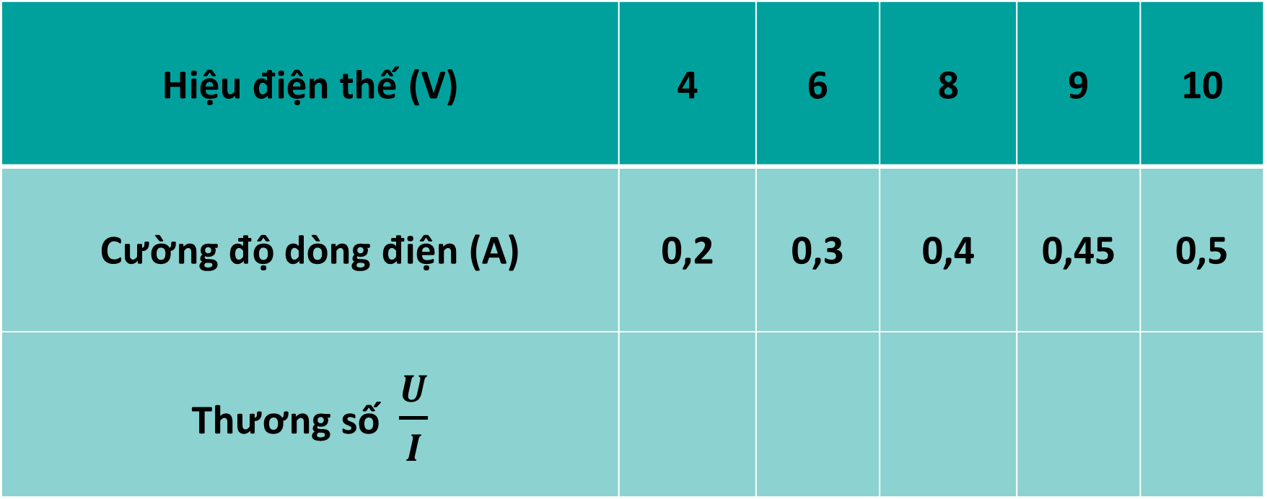
Giá trị của U và I trong thí nghiệm với dây dẫn sắt
Hiệu điện thế (V) | 4 | 6 | 8 | 9 | 10
Cường độ dòng điện (A) | 0,2 | 0,3 | 0,4 | 0,45 | 0,5
Thương số $\frac{U}{I}$

Slide 26

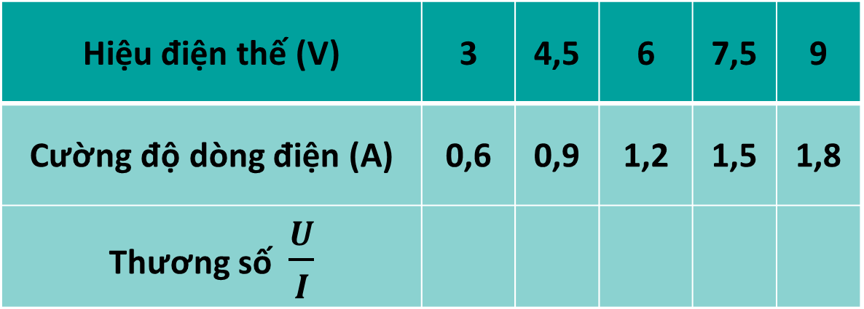
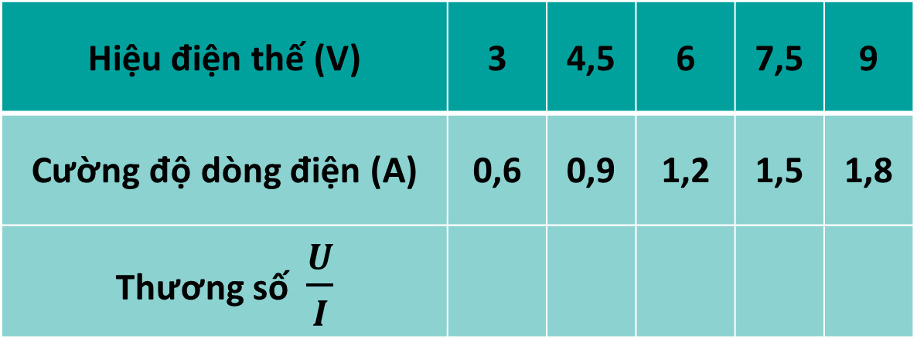

Dây nhôm
Hiệu điện thế (V) | 3 | 4,5 | 6 | 7,5 | 9
Cường độ dòng điện (A) | 0,6 | 0,9 | 1,2 | 1,5 | 1,8
Thương số $\frac{U}{I}$
5
5
5
5
5
Tính thương số $\frac{\text{U}}{\text{I}}$ đối với mỗi dây dẫn dựa vào kết quả hai bảng bên
Dây sắt
Hiệu điện thế (V) | 3 | 4,5 | 6 | 7,5 | 9
Cường độ dòng điện (A) | 0,6 | 0,9 | 1,2 | 1,5 | 1,8
Thương số $\frac{U}{I}$
20
20
20
20
20

Slide 27



Dây nhôm
Hiệu điện thế (V) | 3 | 4,5 | 6 | 7,5 | 9
Cường độ dòng điện (A) | 0,6 | 0,9 | 1,2 | 1,5 | 1,8
Thương số $\frac{U}{I}$
Nhận xét giá trị của thương số $\frac{\text{U}}{\text{I}}$ đối với hai dây dẫn khác nhau.
5
5
5
5
5
Dây sắt
Hiệu điện thế (V) | 3 | 4,5 | 6 | 7,5 | 9
Cường độ dòng điện (A) | 0,6 | 0,9 | 1,2 | 1,5 | 1,8
Thương số $\frac{U}{I}$
Đối với hai dây dẫn khác nhau thương số $\frac{\text{U}}{\text{I}}$ khác nhau
20
20
20
20
20

Slide 28

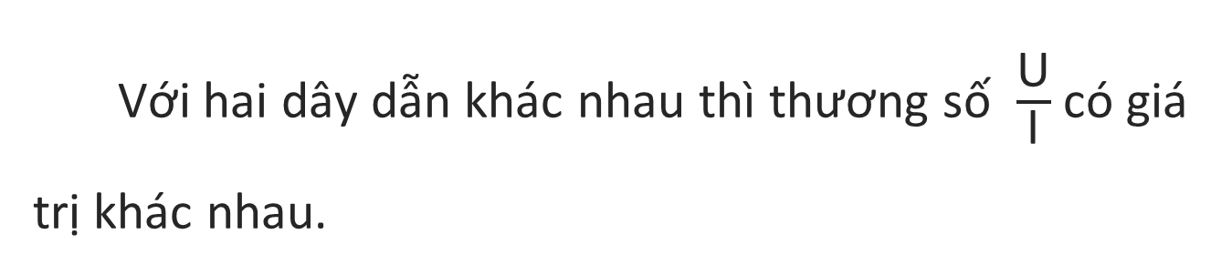
II. Điện trở. Định luật Ohm
Với mỗi dây dẫn thì thương số $\frac{\text{U}}{\text{I}}$ có giá trị xác định và không đổi.
Với hai dây dẫn khác nhau thì thương số $\frac{\text{U}}{\text{I}}$ có giá trị khác nhau.

Slide 29
II. Điện trở. Định luật Ohm
Hiệu điện thế giữa 2 đầu dây dẫn tăng (hoặc giảm) bao nhiêu lần thì cường độ dòng điện chạy qua dây dẫn đó cũng tăng (hoặc giảm) bấy nhiêu lần

Slide 30

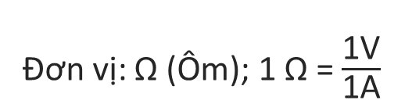
II. Điện trở. Định luật Ohm
Trị số R = $\frac{\text{U}}{\text{I}}$ không đổi đối với mỗi dây dẫn và được gọi là điện trở của dây dẫn dẫn đó
Kí hiệu:
2. ĐIỆN TRỞ
Đơn vị: Ω (Ôm); 1 Ω = $\frac{\text{1}\text{V}}{\text{1}\text{A}}$
Điện trở biểu thị mức độ cản trở dòng điện nhiều hay ít của dây dẫn.
Ngoài ra: k Ω, m Ω
1k Ω = 1000 Ω
1m Ω = 1000000 Ω

Slide 31
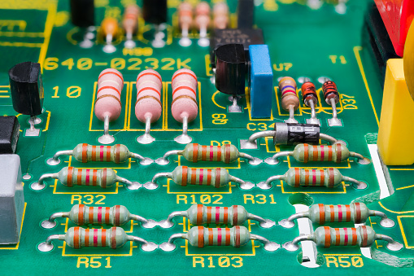
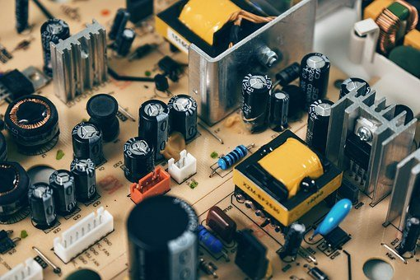
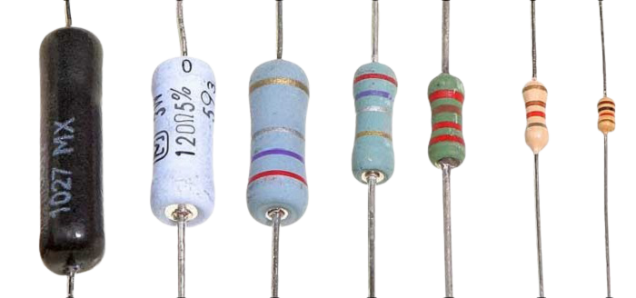
Một số hình ảnh của điện trở

Slide 32
Có hai đoạn dây khác nhau. Lần lượt đặt hiệu điện thế U = 12 V vào giữa hai đầu của mỗi đoạn dây dẫn thì cường độ dòng điện chạy qua dây dẫn thứ nhất là I₁ = 1,2 A, qua đoạn dây dẫn thứ hai là I₂ = 0,8 A. Tính điện trở của mỗi đoạn dây dẫn đó.

Slide 33

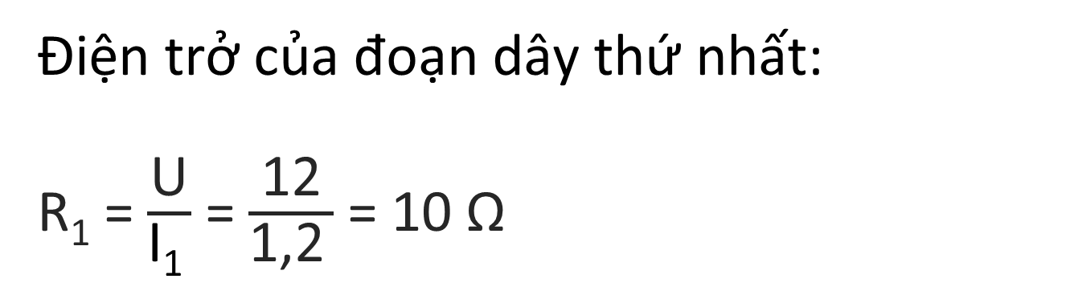
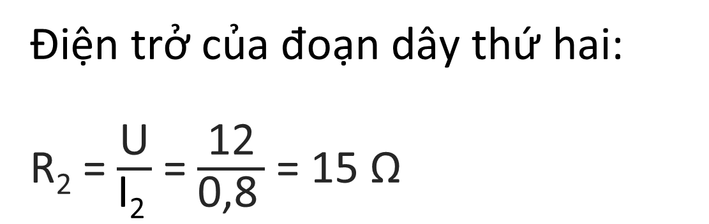
Điện trở của đoạn dây thứ nhất:
R₁ = $\frac{\text{U}}{\text{I}\text{1 }}$ = $\frac{\text{12}}{\text{1,2} }$ = 10 Ω
Điện trở của đoạn dây thứ hai:
R₂ = $\frac{\text{U}}{\text{I}\text{2} }$ = $\frac{\text{12}}{\text{0}\text{,}\text{8} }$ = 15 Ω

Slide 34
Mối quan hệ giữa U, I và R là gì?

Slide 35
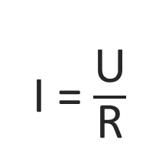
Định luật Ohm
HỆ THỨC
PHÁT BIỂU
I = $\frac{\text{U}}{\text{R}}$
Cường độ dòng điện chạy qua dây dẫn tỷ lệ thuận với hiệu điện thế đặt vào hai đầu dây và tỷ lệ nghịch với điện trở của dây.
U đo bằng vôn (V)
I đo bằng ampe (A)
R đo bằng ôm (Ω )

Slide 36
Từ hệ thúc định luật Ôm, hãy viết công thức tính U theo I và R

Slide 37


II. Điện trở. Định luật Ohm
U = I. R
I = $\frac{\text{U}}{\text{R}}$
R = $\frac{\text{U}}{\text{I}}$

Slide 38
Cho đoạn dây dẫn có điện trở R = 20 Ω.
a) Khi mắc đoạn dây dẫn này vào hiệu điện thế 6 V thì dòng điện chạy qua nó có cường độ là bao nhiêu?
b) Muốn cường độ dòng điện chạy qua đoạn dây dẫn này tăng thêm 0,3 A so với trường hợp trên thì hiệu điện thế đặt giữa hai đầu đoạn dây dẫn khi đó là bao nhiêu?

Slide 39
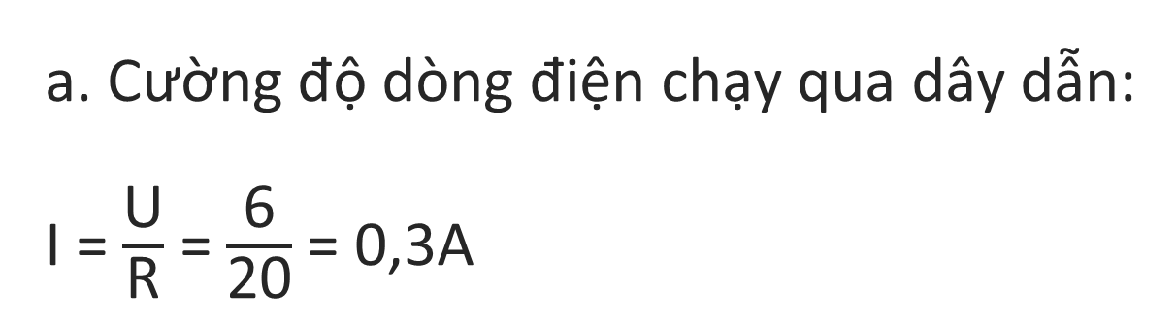
Tóm tắt
R = 20 Ω
U = 6V
I = ?
b.
I tăng thêm 0,3A
U = ?
GIẢI
a. Cường độ dòng điện chạy qua dây dẫn:
I = $\frac{\text{U}}{\text{R}}$ = $\frac{\text{6}}{\text{20}}$ = 0,3A
b. I tăng thêm 0,3 A → I = 0,3 + 0,3 = 0,6 A
Hiệu điện thế khi đó là
U = I.R = 0,6.20 = 12V

Slide 40

III. CÔNG THỨC TÍNH ĐIỆN TRỞ

Slide 41

III. Công thức tính điện trở
Điện trở suất là đại lượng đặc trưng cho khả năng cản trở dòng điện của vật liệu ở
Điện trở suất là gì?
Điện trở suất của một vật liệu có trị số bằng điện trở của một đoạn dây dẫn hình trụ được làm bằng vật liệu đó có chiều dài 1m và có tiết diện 1m²
Kí hiệu : ρ ( rô )
Đơn vị : Ωm ( ôm mét )

Slide 42
III. Công thức tính điện trở
Bảng điện trở suất của một số chất (ở 20ºC)
Kim loại |  | Hợp kim
Bạc | 1,6.10⁻⁸ | Nickeline | 0,40.10⁻⁶
Đồng | 1,7.10⁻⁸ | Manganin | 0,43.10⁻⁶
Nhôm | 2,8.10⁻⁸ | Constantan | 0,50.10⁻⁶
Volfram | 5,5.10⁻⁸ | Nichrome | 1,10.10⁻⁶
Điện trở suất càng nhỏ thì khả năng dẫn điện càng tốt

Slide 43
III. Công thức tính điện trở
Trong ba chất sắt, đồng, nichrome thì chất nào dẫn điện tốt nhất, chất nào dẫn điện kém nhất?
Trong ba chất, nichrome dẫn điện tốt nhất, đồng dẫn điện kém nhất.

Slide 44
III. Công thức tính điện trở
Chiều dài l
Tiết diện S
Điện trở suất
Điện trở của một đoạn dây dẫn ở một nhiệt độ xác định phụ thuộc vào vật liệu, kích thước và hình dạng của nó

Slide 45
III. Công thức tính điện trở
R: điện trở (Ω)
p: điện trở suất (Ωm)
l: chiều dài dây dẫn (m)
S: tiết diện dây dẫn (m²)

Slide 46
Tính điện trở của cuộn dây dẫn nhiệt trong một bếp điện làm bằng nichrome có chiều dài tổng cộng 6,5 m và tiết diện 0,2 mm².

Slide 47
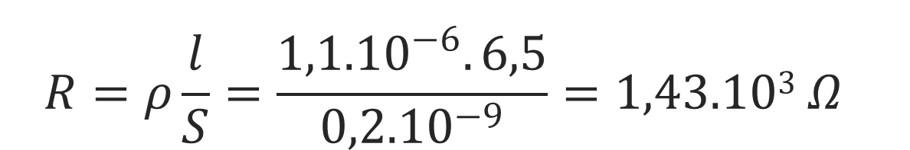
Tóm tắt
p = 1,1.10⁻⁶
l = 6,5 m
S = 0,2 mm2
= 0,2.10⁻⁹m
GIẢI
Điện trở của cuộn dây dẫn nhiệt này là:
$$R=ρ\frac{l}{S}=\frac{1,1.10^{−6}.6,5}{0,2.10^{−9}}=1,43.103 Ω$$

Slide 48

VẬN DỤNG

Slide 49
CÂU 1: Nội dung định luật Ôm:
A. Cường độ dòng địên chạy qua dây dẫn tỉ lệ nghịch với hiệu địên thế đặt vào hai đầu dây và tỉ lệ thuận với điện trở của dây
B. Cường độ dòng địên chạy qua dây dẫn tỉ lệ thuận với hiệu địên thế đặt vào hai đầu dây và tỉ lệ thuận với điện trở của dây
A
B
D. Cường độ dòng địên chạy qua dây dẫn tỉ lệ thuận với hiệu địên thế đặt vào hai đầu dây và tỉ lệ nghịch với điện trở của dây
C. Cường độ dòng địên chạy qua dây dẫn tỉ lệ nghịch với hiệu địên thế đặt vào hai đầu dây và tỉ lệ nghịch với điện trở của dây
D
C

Slide 50
CÂU 2: Đơn vị điện trở là:
A
B
C
D
Ôm (Ω)
Vôn (V)
Oát (W)
Ampe (A)

Slide 51


CÂU 3: Hệ thức của định luật Ôm
U = I. R
R = $\frac{\text{U}}{\text{I}}$
B
D
C
A
I = $\frac{\text{U}}{\text{R}}$
R = I. U

Slide 52



CÂU 4: Thuật Lựa chọn từ thích hợp điền vào chỗ trống.
…………. của dây dẫn càng nhỏ thì dây dẫn đó dẫn điện càng tốt.
A. Điện trở
B. Chiều dài
D. Hiệu điện thế
C. Cường độ

Slide 53
CÂU 5: Một dây dẫn có điện trở 50 Ω chịu được dòng điện có cường độ lớn nhất là 300mA. Hiệu điện thế lớn nhất đặt giữa hai đầu dây dẫn đó là:
A. 1500 V
B. 60 V
C. 6 V
D. 15 V

Slide 54

Câu 6: Một bóng đèn lúc thắp sáng có điện trở 12 Ω cường độ dòng điện chạy qua dây tóc bóng đèn là 0,5 A. Tính hiệu điện thế giữa hai đầu dây tóc bóng đèn khi đó.

Slide 55
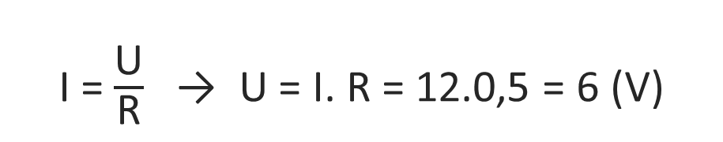
TÓM TẮT
GIẢI
Áp dụng công thức:
R = 12 Ω
I = 0,5A
U = ?
I = $\frac{\text{U}}{\text{R}}$ → U = I. R = 12.0,5 = 6 (V)
Vậy: Hiệu điện thế giữa hai đầu dây tóc bóng đèn là 6V.

Slide 56
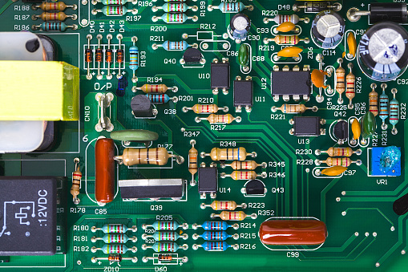
Câu 7: Đặt cùng một hiệu điện thế vào hai đầu các dây dẫn có điện trở R₁ và R₂ =3R₁. Dòng điện chạy qua dây dẫn nào có cường độ lớn hơn và lớn hơn bao nhiêu lần?

Slide 57
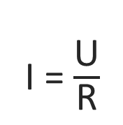
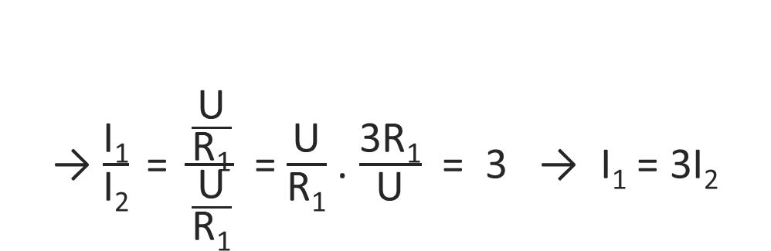
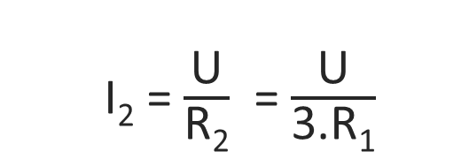
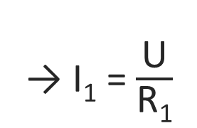
GIẢI
TÓM TẮT
I = $\frac{\text{U}}{\text{R}}$
Áp dụng công thức:
U₁= U₂= U
R₂ = 3.R₁
So sánh I₁ và I₂
→ I₁ = $\frac{\text{U}}{\text{R}\text{1}}$
I₂ = $\frac{\text{U}}{\text{R}\text{2}}$ = $\frac{\text{U}}{\text{3.}\text{R}\text{1}}$
→ $\frac{\text{I}\text{1}}{\text{I}\text{2}}$ = $\frac{\frac{\text{U}}{\text{R}\text{1}}}{\frac{\text{U}}{\text{R}\text{1}}}$ = $\frac{\text{U}}{\text{R}\text{1}}$ . $\frac{\text{3}\text{R}\text{1}}{\text{U}}$ = 3 → I₁ = 3I₂
Vậy: I₁ gấp 3 lần I₂

Slide 58
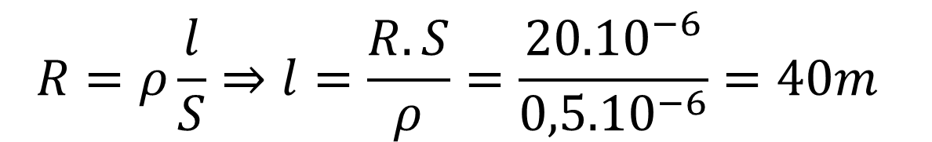
Câu 8: Cần làm một biến trở 20 bằng một dây constantan có tiết diện 1 mm₂ và điện trở suất 0,5.10⁻⁶. Chiều dài của dây constantan là bao nhiêu?
GIẢI
$$R=ρ\frac{l}{S}⇒l=\frac{R.S}{ρ}=\frac{20.10^{−6}}{0,5.10^{−6}}=40m$$

Slide 59
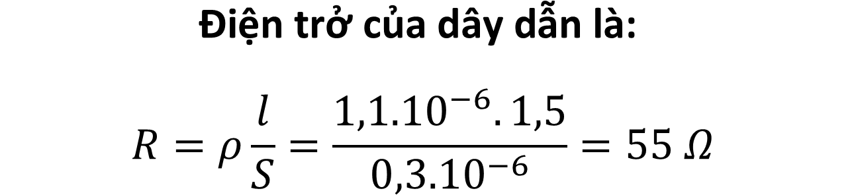
Câu 9: Một dây dẫn bằng nicrom dài 15m, tiết diện 0,3 mm² được mắc vào hai điểm có hiệu điện thế U. Biết điện trở suất của nicrom 1,1.10⁻⁶ Ω.m. Tính điện trở của dây dẫn.
GIẢI
$$\text{Đ}\text{i}\text{ệ}\text{n} \text{tr}\text{ở }\text{c}\text{ủ}\text{a} \text{d}\text{â}\text{y} \text{d}\text{ẫ}\text{n} \text{l}\text{à:}$$
$$R=ρ\frac{l}{S}=\frac{1,1.10^{−6}.1,5}{0,3.10^{−6}}=55 Ω$$

Slide 60
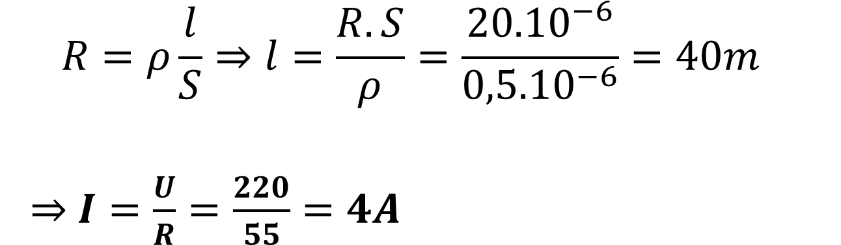
Câu 10: Một dây dẫn bằng nicrom dài 15m, tiết diện 0,3 mm² được mắc vào hai điểm có hiệu điện thế 220V. Tính cường độ dòng điện chạy qua dây dẫn.
GIẢI
$$R=ρ\frac{l}{S}⇒l=\frac{R.S}{ρ}=\frac{20.10^{−6}}{0,5.10^{−6}}=40m$$
$⇒$ $I=\frac{U}{R}=\frac{220}{55}=4A$

Slide 61


























THANKS!!!
Giáo viên; Phạm Nguyễn Kiều Oanh
Nhóm biên soạn Thầy Hoàng Oppa

